Slide 1
Pertemuan 6 Ruslan Ramli

Slide 2
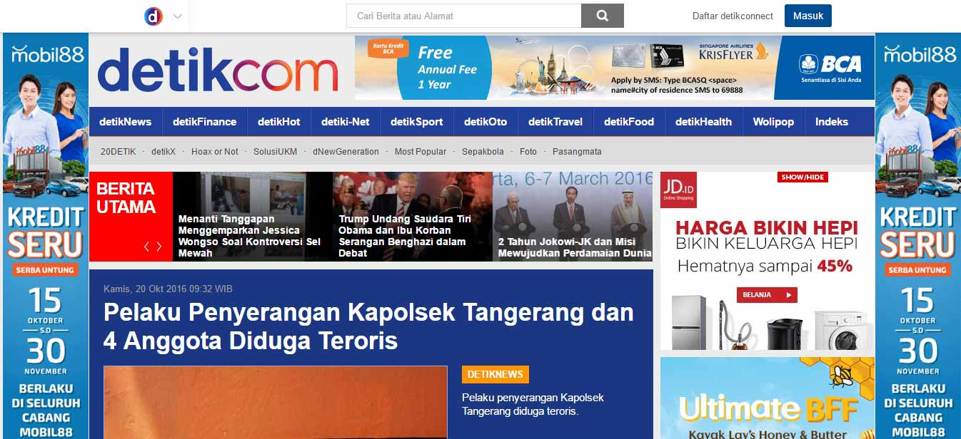
Karakteristik
1. Digital
Karakteristik berarti data dan konten di media baru merupakan data digital dan bukan fisik seperti koran atau majalah. Konten digital adalah data komputer atau data elektronik berupa angka-angka yang dapat diterjemahkan oleh komputer yang dapat mengubah data tersebut serta dipahami pengguna.

Slide 3
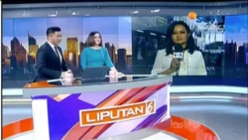
2. Interaktivitas
Interaktif berarti memungkinkan semua orang terlibat diskusi atau saling berkomentar. Tidak peduli apakah Anda ahli atau bukan, apa profesi Anda, dan apakah Anda sudah dewasa atau belum. Ruang terlibat dalam diskusi sangat luas karena terdapat fitur yang menyediakan akses untuk berinteraksi dengan media ataupun dengan orang lain.

Slide 4
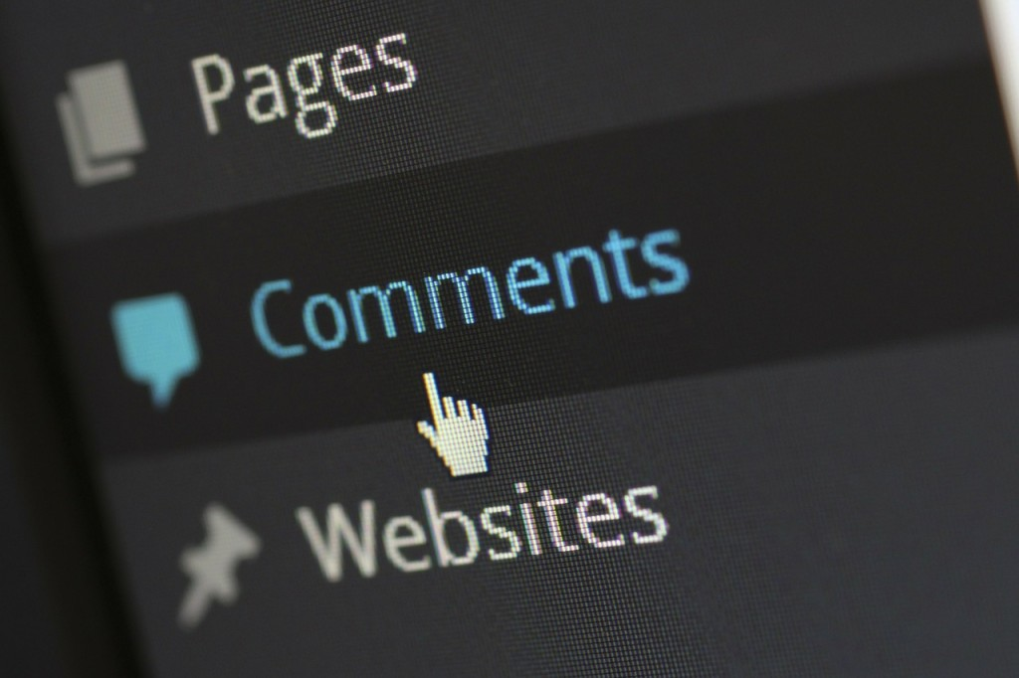
3. Hipertekstual
Hipertekstual berarti hiperteks yang memungkinkan pengguna untuk mengakses konten yang lain dengan cepat melalui klik. Perangkat mouse atau disentuh langsung adalah alatnya. Hiperteks membuat orang dapat dengan mudah berpindah konten, melakukan pencarian konten, dan lain sebagainya. Pada semua media baru, hiperteks pasti terdapat pada hampir setiap halaman yang dimiliki oleh media baru

Slide 5
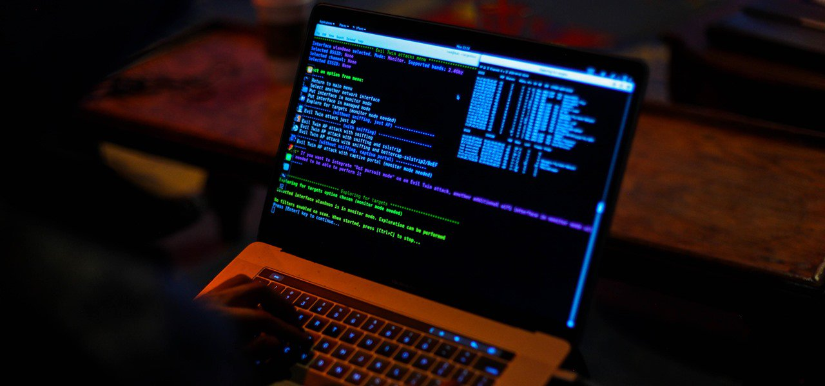
4. Virtual
Virtual berarti objek atau benda yang diklik, dilihat tidak memiliki objek fisik sebagaimana media massa yang lain seperti koran atau majalah. Identitas kita pun bisa dengan mudah kita buat dengan asal, ketika kita ingin berkomentar pada media tersebut. Dengan virtualisasi, kita dapat terhubung dan mengakses segalanya dengan mudah di dunia media baru.

Slide 6
5. Simulasi
Simulasi merupakan representasi dari suatu peristiwa yang dapat menambah pemahaman tanpa harus memasuki atau mengalami kejadian secara langsung. Dengan adanya virtualisasi dan teknologi digital, media baru menghadirkan sebuah simulasi terhadap suatu objek atau suatu peristiwa tertentu. Infografis, video reka ulang yang dibuat dengan teknologi CGI misalnya adalah wujud dari simulasi media baru.

Slide 7
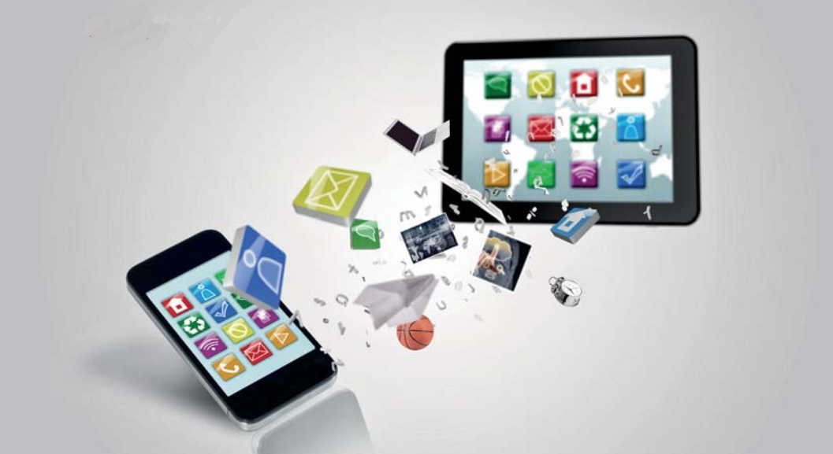
6. Terhubung
Terhubung berarti baik konten ataupun pengguna saling terhubung dengan media lain di internet. Misalnya akun email terkoneksi dengan fitur media lain, atau akun sosial media yang dapat digunakan untuk berlangganan di salah satu media massa online, dan lain sebagainya.

Slide 8
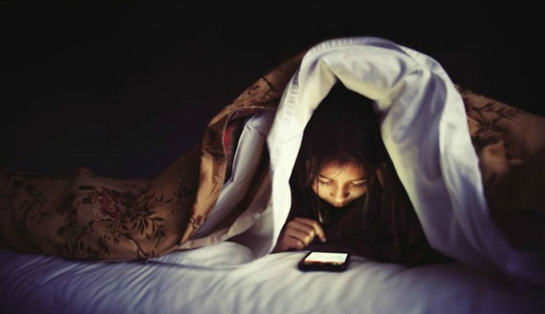
7. Individualitas
Individualitas berarti semua orang bertindak atas kemauannya sendiri. Tidak ada yang memaksa kita untuk berlangganan koran misalnya, dan tidak ada pula yang memaksa kita untuk tidak berkomentar. Selain itu, individualitas juga menunjukkan adanya kecenderungan pengguna media baru untuk menunjukkan pada dunia luas mengenai dirinya.

Slide 9
8. Kebebasan berekspresi
Kebebasan berekspresi dimiliki emua orang yang terlibat dalam media baru, akan tetapi tetap ada batasnya. Misalnya dalam kolom komentar, Anda boleh tidak setuju atau setuju pada isi berita, menyampaikannya, dan lain sebagainya. Akan tetapi apabila isi komentar sudah mengarah pada topik-topik yang dapat memecah belah, menyerang karakter orang, dan lain sebagainya, dapat menyebabkan pengguna tersebut dikenai sanksi tertentu. Oleh karena itu etika komunikasi di internet tetap perlu diperhatikan.

Slide 10
9. Kecepatan
Kecepatan yang dimaksud di sini meliputi kecepatan akses dan kecepatan update berita yang dapat terjadi hampir setiap detik, sangat cepat apabila dibandingkan dengan media lama yang cenderung update paling cepat setiap satu hari.

Slide 11
10. Diversifikasi konten
Media baru menghadirkan variasi konten yang sangat luas. Tidak hanya berita berupa teks, akan tetapi berita berupa video reportase, gambar, infografis, live broadcast dan lain sebagainya dapat diakses secara langsung tanpa perlu berpindah-pindah dari satu situs, misalnya. Oleh karena itu setiap orang dapat menggunakan media baru untuk melakukan banyak hal.

Slide 12
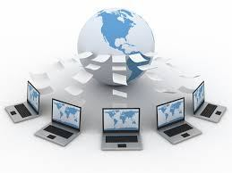
11. Akses luas
Media baru yang memiliki media akses melalui internet, memungkinkan media ini untuk terhubung dan diakses oleh semua orang dari semua wilayah, dan semua orang dari kelompok umur. Oleh karena itu, penetrasi informasi media baru sangat luas.

Slide 13
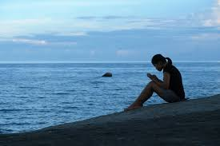
12. Gratis
Media baru pada umumnya tidak berbayar, kecuali untuk berlangganan misalnya. Dengan media baru semua orang dapat mendapatkan akses berita secara gratis, tidak perlu membayar untuk mengakses berita-berita pada hari tertentu.

Slide 14
13. Multilingual
Media baru juga menawarkan fitur alih bahasa yang sangat cepat berkat kemudahan dan kemajuan bahasa pemrograman yang ada di teknologi web. Oleh karena itu, setiap media baru yang sebenarnya berbahasa Inggris pun dapat dengan mudah diterjemahkan menjadi bahasa Indonesia selama fitur mereka di aktifkan.

Slide 15
13 Terdokumentasi, informasi tersimpan di bank data dan dapat ditemukan melalui link, artikel terkait, dan fasilitas search

Slide 16
Terima kasih

